Slide 1
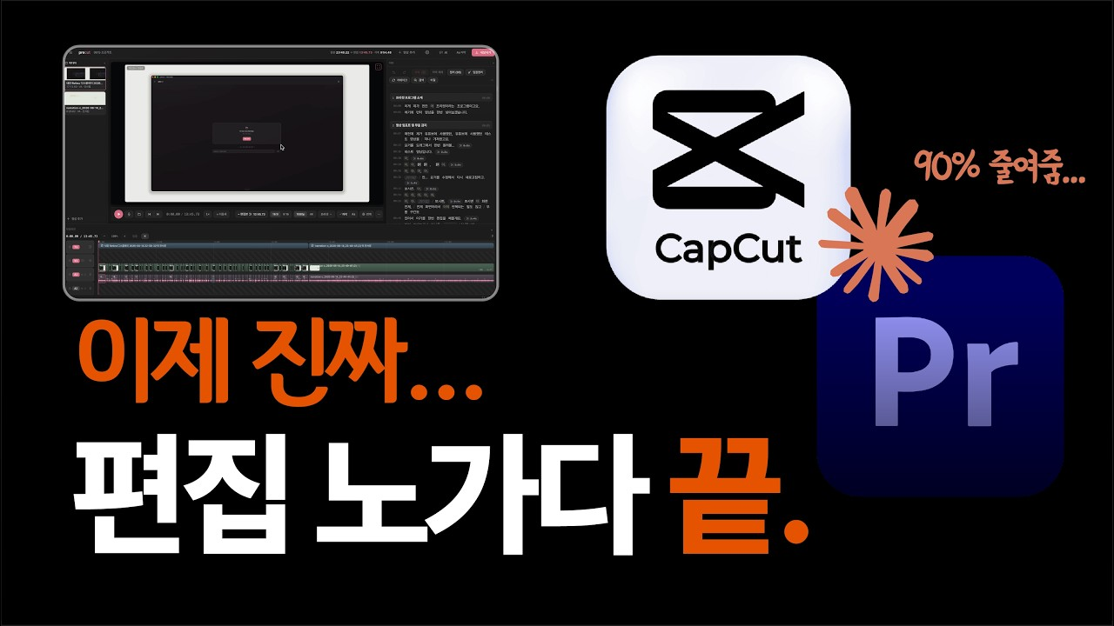
DREAMLABS COLLECTOR
말 한마디로 대신 편집해주는 영상 편집 에이전트 | 클로드 + 캡컷 + 프리미어
이 영상은 비개발자가 Claude, CapCut 등을 활용하여 영상 편집의 반복적인 작업을 자동화하는 에이전트를 구축한 경험을 공유합니다. 특히 무음 제거, 컷편집, 자막 생성 등 귀찮은 작업을 AI로 대체하는 데 중점을 둡니다. 개발 과정에서 얻은 4가지 교훈을 공유하며, 미래 자동화 방향을 제시합니다. 본 도구는 영상 제작 효율성을 극대화하고 1인 크리에이터의 부담을 줄이는 데 기여할 것으로 보입니다. (트랜스크립트 부재로 메타데이터 기반 추론)
CHANNEL
VIDEO ID
에딭초이 | 콘텐츠 빌더•AI
aLaqDaGpPhE
source: https://www.youtube.com/watch?v=aLaqDaGpPhE | video_id: aLaqDaGpPhE | generated: 2026-06-17T16:20:59Z

Slide 2
Executive Summary
영상 시청 전 빠른 정보 습득을 위한 요약
SUMMARY
이 영상은 비개발자가 Claude, CapCut 등을 활용하여 영상 편집의 반복적인 작업을 자동화하는 에이전트를 구축한 경험을 공유합니다. 특히 무음 제거, 컷편집, 자막 생성 등 귀찮은 작업을 AI로 대체하는 데 중점을 둡니다. 개발 과정에서 얻은 4가지 교훈을 공유하며, 미래 자동화 방향을 제시합니다. 본 도구는 영상 제작 효율성을 극대화하고 1인 크리에이터의 부담을 줄이는 데 기여할 것으로 보입니다. (트랜스크립트 부재로 메타데이터 기반 추론)
source: https://www.youtube.com/watch?v=aLaqDaGpPhE | video_id: aLaqDaGpPhE | generated: 2026-06-17T16:20:59Z

Slide 3
Video Structure
영상 구성과 논리 흐름
01
편집에서 제일 귀찮은 반복 작업들
02
직접 써보기 — 무음 제거·전사·필러·컷
03
캡컷으로 바로 넘기기
04
클로드한테 편집을 시켜봤습니다 (MCP)
05
비개발자가 도구를 만들며 배운 4가지
06
'반복 노가다' 하나를 골라보세요
source: https://www.youtube.com/watch?v=aLaqDaGpPhE | video_id: aLaqDaGpPhE | generated: 2026-06-17T16:20:59Z

Slide 4
Key Ideas
정보게시물로 전환할 핵심 아이디어
01
AI 기반 영상 편집 자동화: Claude를 활용하여 영상 편집의 비효율적인 부분을 제거합니다.
02
반복 작업의 효율화: 무음 제거, 컷편집, 자막 생성 등 시간 소모적인 작업을 자동화하여 생산성을 높입니다.
03
비개발자의 도구 개발 경험 공유: 기술적 배경이 없는 사람도 AI 도구를 활용하여 자동화 솔루션을 만들 수 있음을 보여줍니다.
04
기존 편집 도구와의 연동: CapCut과 같은 대중적인 편집 소프트웨어와 연동하여 실제 워크플로우에 적용 가능성을 제시합니다.
05
사용자 중심의 기능 개발: 실제 사용자들의 불편함을 파악하고 이를 해결하는 방향으로 자동화 기능을 확장합니다.
06
AI 에이전트의 역할 확장: 단순 자동화를 넘어 AI가 편집 의사결정에 개입하는 '편집 에이전트' 개념을 탐구합니다.
source: https://www.youtube.com/watch?v=aLaqDaGpPhE | video_id: aLaqDaGpPhE | generated: 2026-06-17T16:20:59Z

Slide 5
DreamLabs Application
DreamLabs 내부 적용 관점
01
내부 콘텐츠 제작 효율화: DreamLabs의 연구 브리핑, 홍보 영상 등 내부 영상 콘텐츠 제작 과정에서 반복적인 편집 작업을 자동화하는 방안을 모색합니다.
02
LLM 기반 영상 분석 및 편집 연구: Claude와 같은 LLM을 활용하여 영상 콘텐츠를 분석하고, 특정 편집 스타일이나 요약본을 자동으로 생성하는 기술을 연구합니다.
03
AI 파트너십 및 솔루션 탐색: 영상 편집 자동화 분야의 AI 기술 동향을 파악하고, 잠재적인 기술 파트너 또는 오픈소스 솔루션을 검토합니다.
04
비개발자 친화적 자동화 도구 개발: DreamLabs 내부 연구원들이 코딩 없이도 자신들의 데이터나 콘텐츠를 자동화할 수 있는 도구 개발 아이디어를 얻습니다.
05
사용자 경험(UX) 연구: AI 기반 창작 도구가 사용자에게 어떤 경험을 제공하며, 어떤 부분에서 개선이 필요한지 분석하는 데 참고합니다.
source: https://www.youtube.com/watch?v=aLaqDaGpPhE | video_id: aLaqDaGpPhE | generated: 2026-06-17T16:20:59Z

Slide 6
Verification Required
모델 추론/metadata 한계/원본 확인 필요
01
영상 편집 에이전트의 구체적인 구현 방식 및 Claude의 역할 (프롬프트, 연동 방식 등)
02
무음 제거, 컷편집, 전사, 필러 제거 등 자동화 기능의 실제 정확도 및 효율성
03
비개발자가 도구를 만들며 배운 '4가지' 교훈의 상세 내용
04
Premiere Pro와의 연동 여부 및 방식 (제목과 해시태그에 언급되었으나, '쓴 것들' 목록에는 CapCut만 명시됨)
05
클로드에게 편집을 시켜봤다는 'MCP'의 정확한 의미 및 기능
06
자동화된 편집 결과물의 품질 및 후처리 필요성
source: https://www.youtube.com/watch?v=aLaqDaGpPhE | video_id: aLaqDaGpPhE | generated: 2026-06-17T16:20:59Z

Slide 7
Source & Download Metadata
게시물과 문서 산출물 추적 정보
METADATA
Title: 말 한마디로 대신 편집해주는 영상 편집 에이전트 | 클로드 + 캡컷 + 프리미어
Channel: 에딭초이 | 콘텐츠 빌더•AI
Video ID: aLaqDaGpPhE
Source URL: https://www.youtube.com/watch?v=aLaqDaGpPhE
Playlist ID: PLHwM6idVO2zyqi2IZeDAiP5QBqRXd2Zyh
Generated at: 2026-06-17T16:20:59Z
Source basis: metadata_and_model_inference
source: https://www.youtube.com/watch?v=aLaqDaGpPhE | video_id: aLaqDaGpPhE | generated: 2026-06-17T16:20:59Z

